Slide 1

МОШЕННИКИ В СЕТИ

Slide 2
СВЕДЕНИЯ
о лицах, признанных потерпевшими по уголовным делам, возбужденным в 2025 году по фактам хищения денежных средств, совершенных с использованием IT-технологий, где сумма причиненного ущерба составляет 500 000 т.р. и более (всего 462 человека)
до 30 лет | 42 |  | до 30 лет | 32
от 30 до 50 лет | 108 |  | от 30 до 50 лет | 86
от 50 до 60 лет | 51 |  | от 50 до 60 лет | 48
от 60 лет и старше | 38 |  | от 60 лет и старше | 57
Мужчин
239
Женщин
223
За 2025 год выявлено, что наиболее подвержены преступным посягательствам категории граждан:
пенсионеры – 476 (сумма ущерба 284,4 млн. рублей)
временно не работающие – 414 (сумма ущерба 96,5 млн. рублей)
студенты – 271 (сумма ущерба 40 млн. рублей)
самозанятые – 92 (сумма ущерба 34,7 млн. рублей)
находящиеся в декретном отпуске – 76 (сумма ущерба 38,3 млн. рублей)
учащиеся школ – 65 (сумма ущерба 6,8 млн. рублей)
мед.персонал – 47 (сумма ущерба 25,5 млн. рублей)
Учителя/Преподаватели – 43 (сумма ущерба 24,9 млн. рублей)
воспитатели – 24 (сумма ущерба 6,2 млн. рублей)

Slide 3
Наши цели при проведении профилактики дистанционных мошенничеств
Помните: "Вы не просто рассказываете о мошенничестве. Вы – живой щит между человеком и преступником. Ваши 10 минут разговора могут спасти чьи-то сбережения, нервы и веру в людей".
Наша аудитория: Это не IT-специалисты. Это наши коллеги, соседи, родственники. Говорим на их языке, максимально упрощенно.
Главный принцип: Не запугивать интернетом, а давать "цифровой иммунитет" – простые правила безопасности.

Slide 4
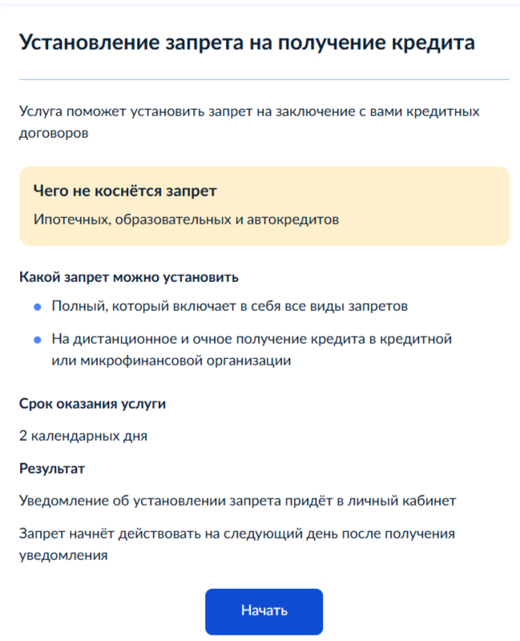
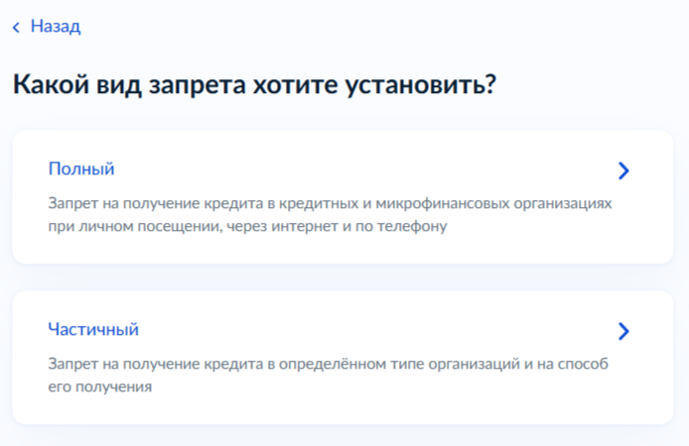
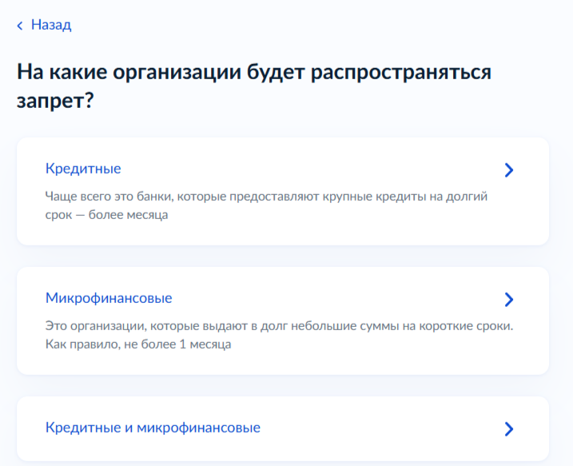
«САМОЗАПРЕТ ГОСУСЛУГИ»
1
2

Slide 5
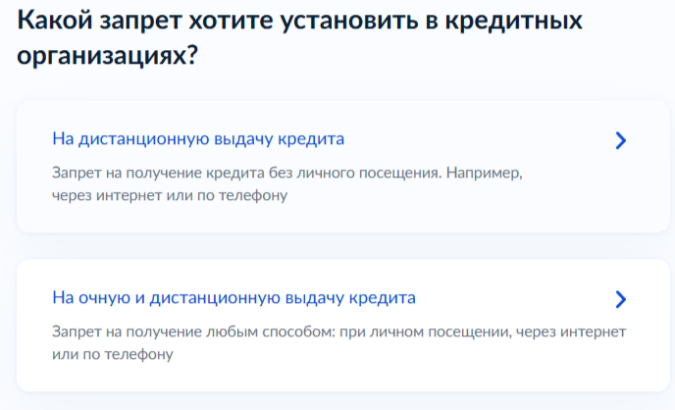
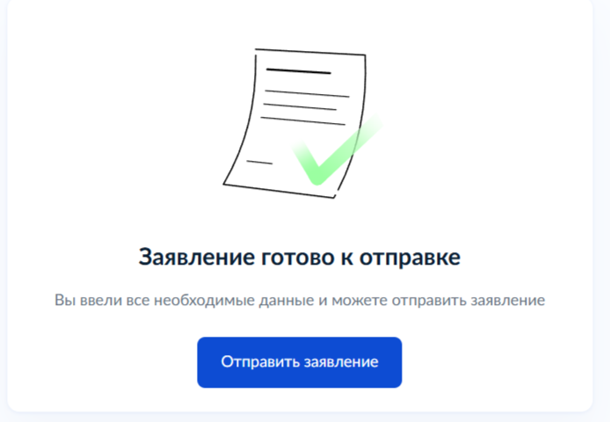
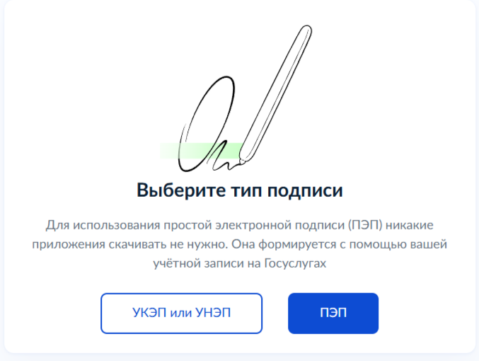
«САМОЗАПРЕТ ГОСУСЛУГИ»
3
5
4

Slide 6
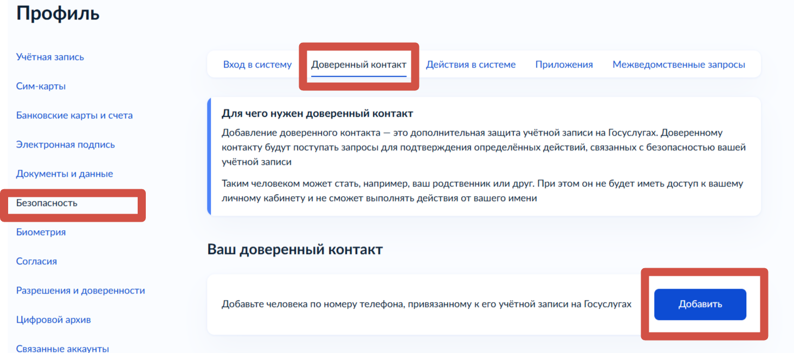
«ДОВЕРЕННЫЙ КОНТАКТ»

Slide 7
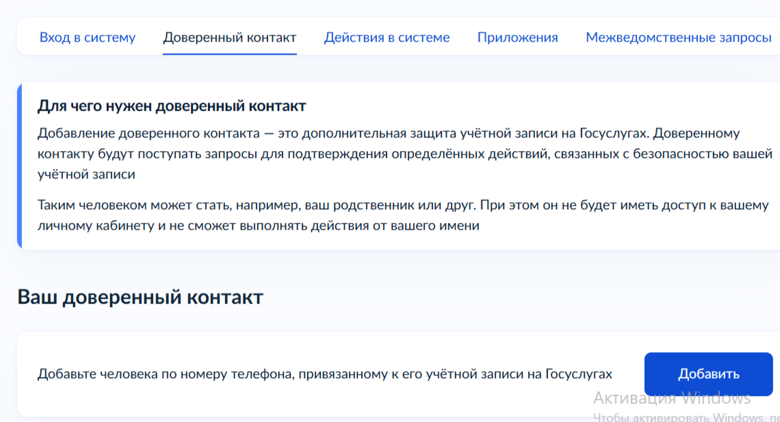

Slide 8
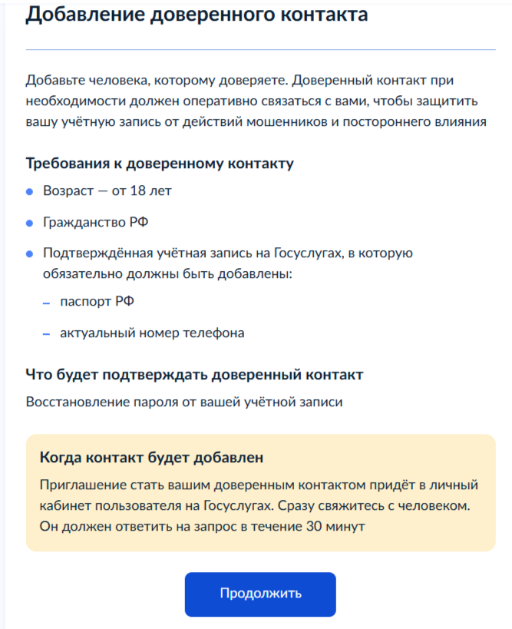

Slide 9
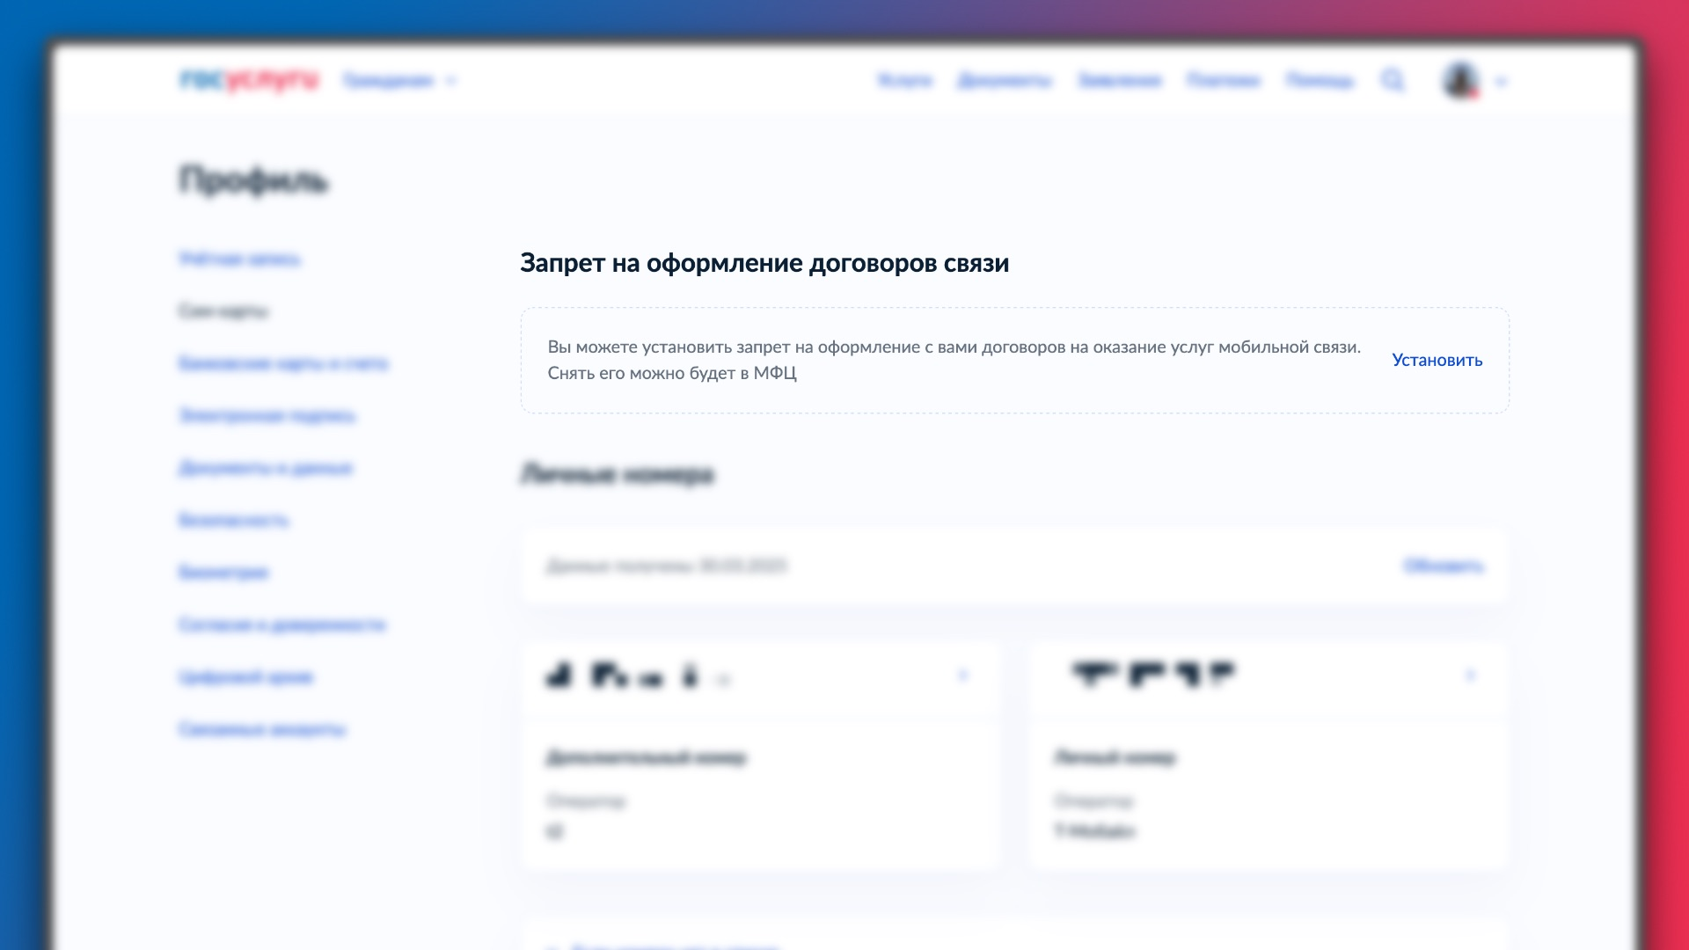
«САМОЗАПРЕТ НА СИМ-КАРТЫ»

Slide 10
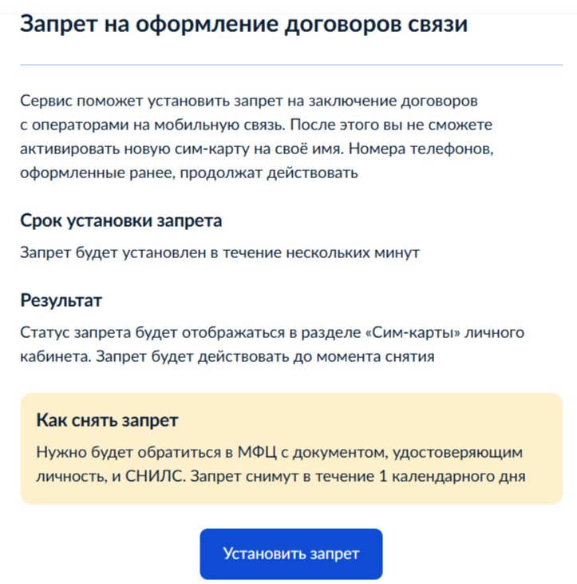
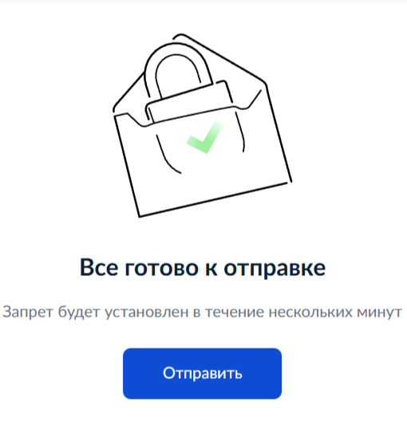
«САМОЗАПРЕТ
НА СИМ-КАРТЫ»

Slide 11

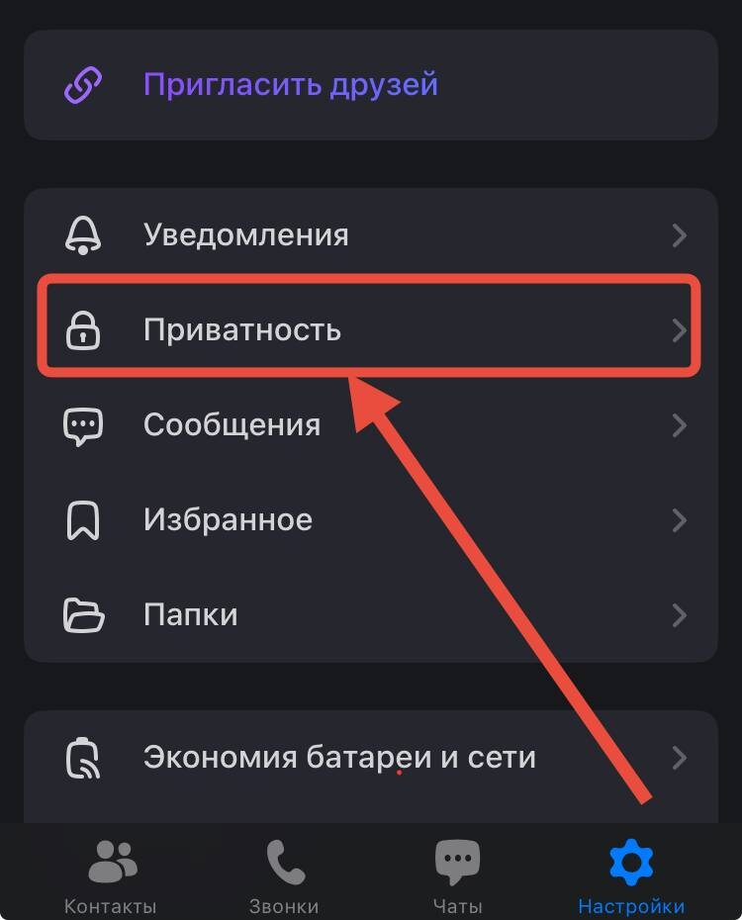
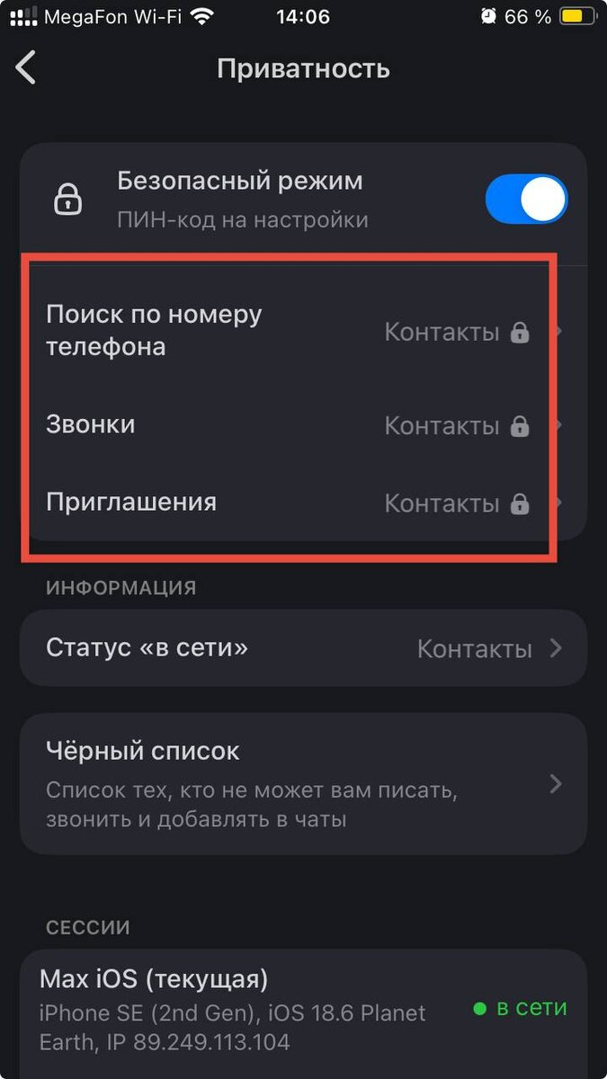
«БЕЗОПАСНОСТЬ MAX»

Slide 12
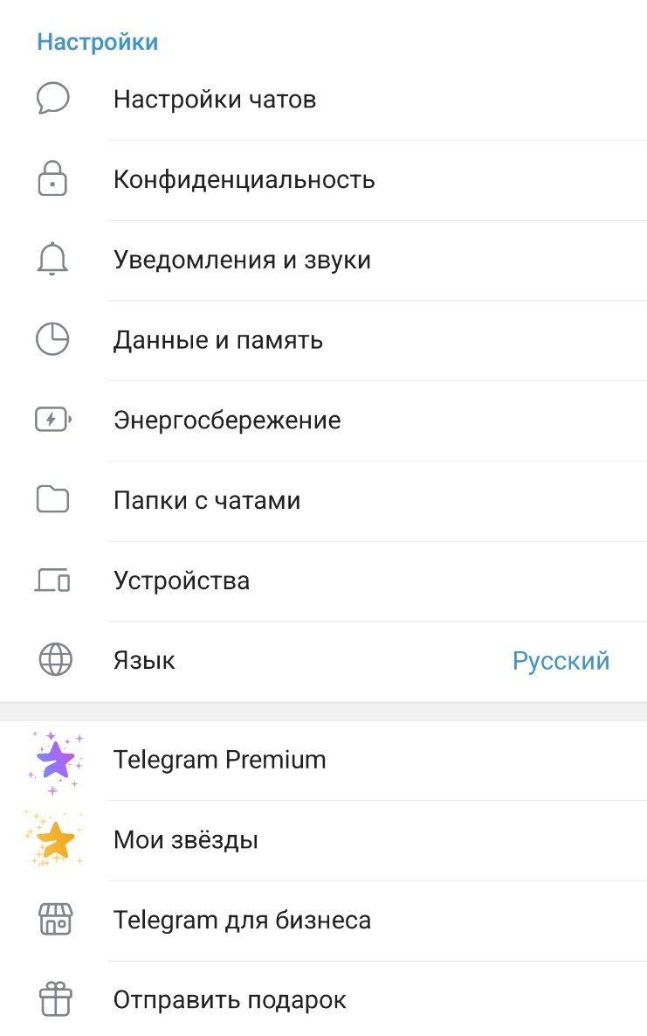
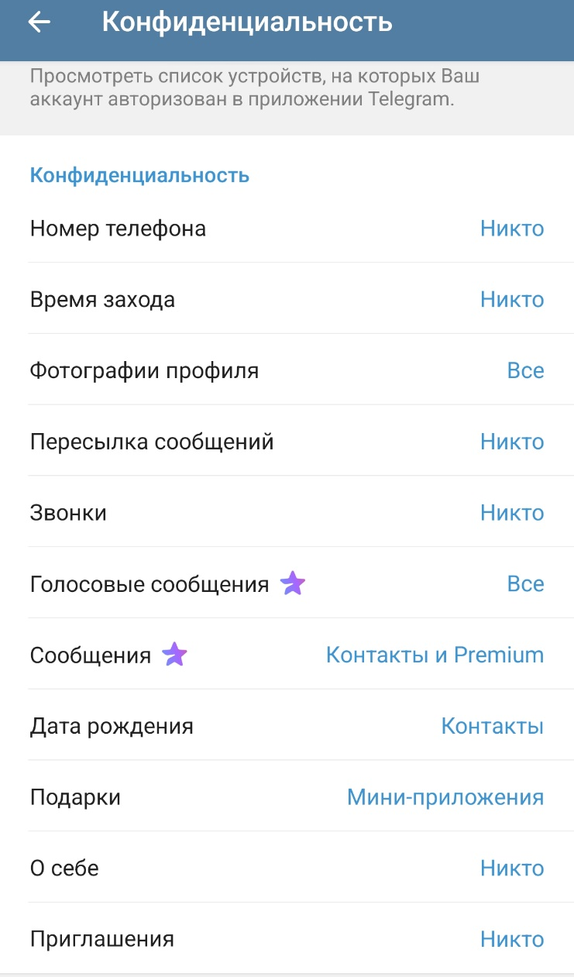
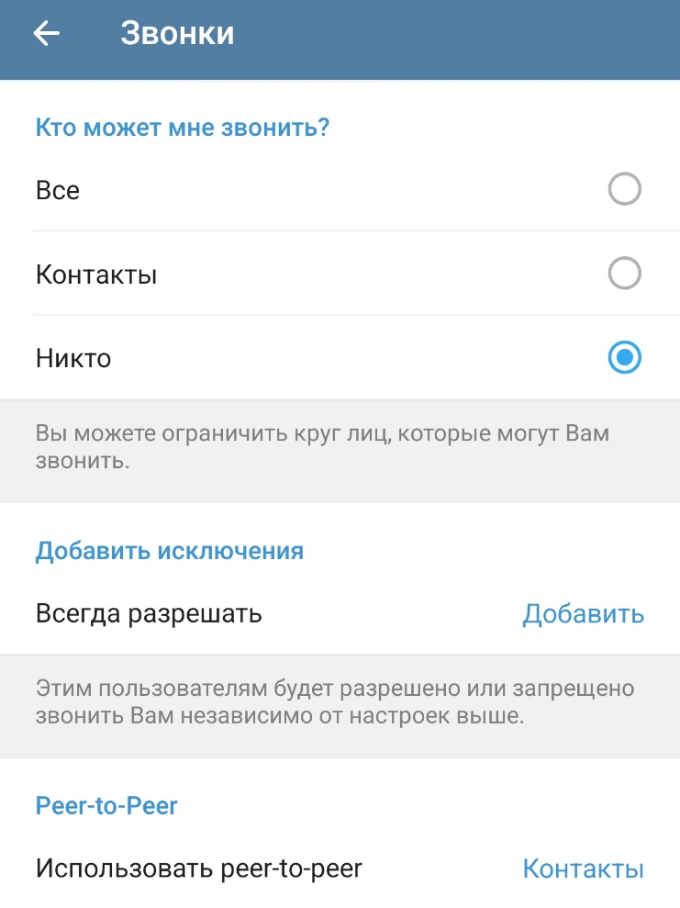
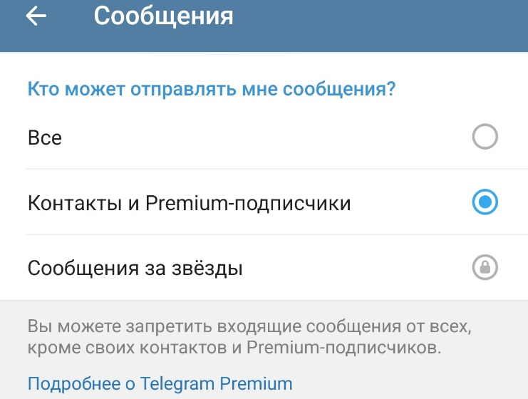
«БЕЗОПАСНОСТЬ ТЕЛЕГРАММ»

Slide 13
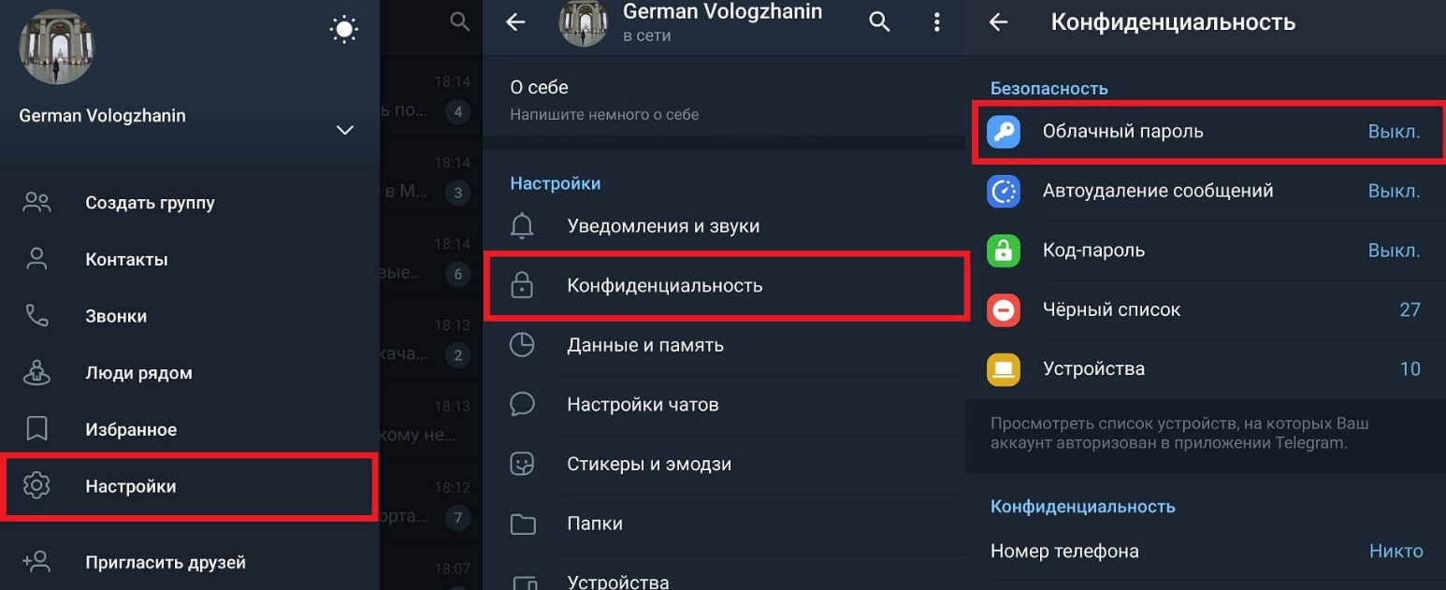
«БЕЗОПАСНОСТЬ ТЕЛЕГРАММ»

Slide 14
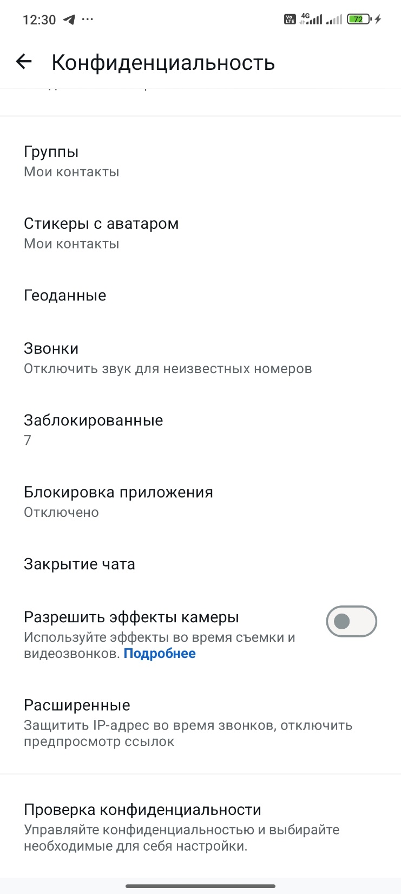
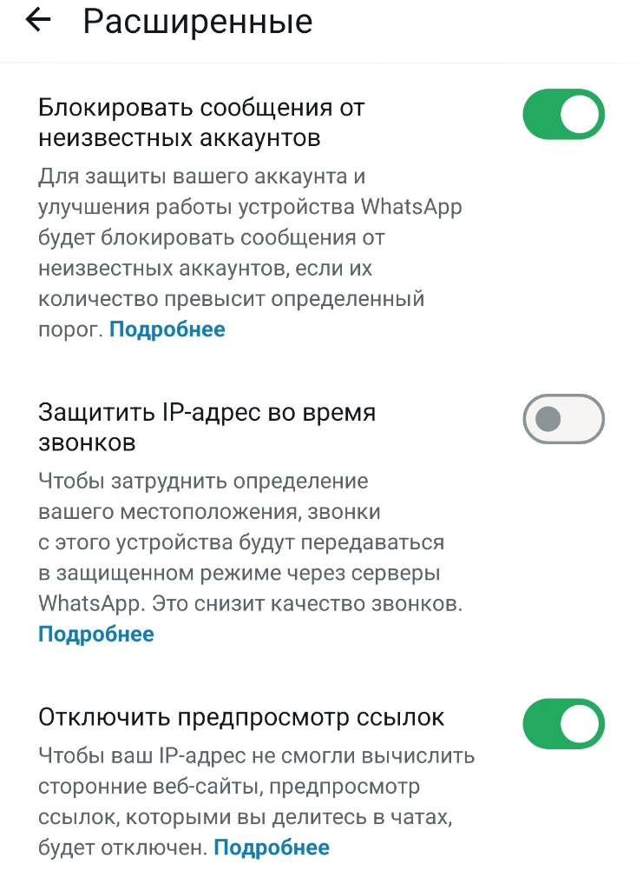
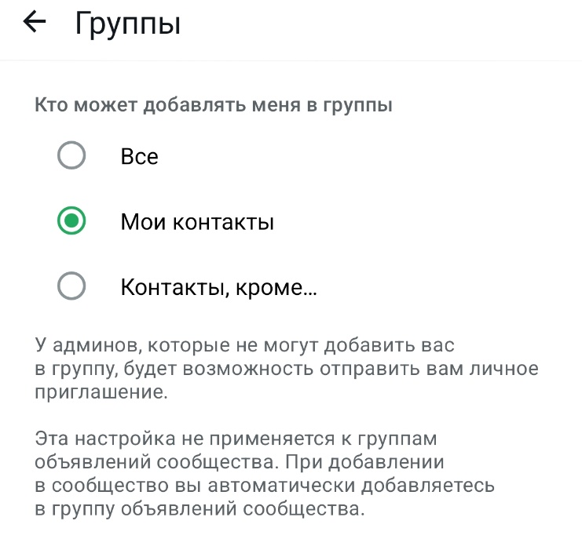
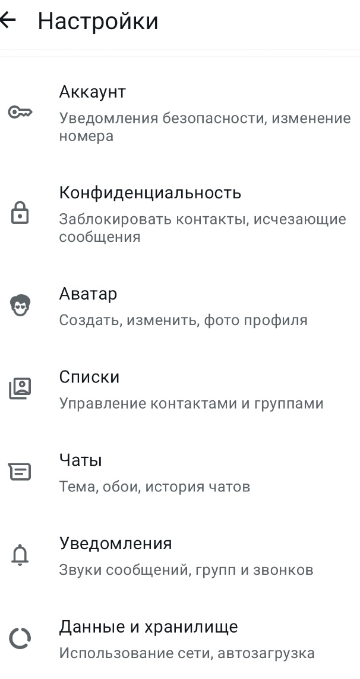
«БЕЗОПАСНОСТЬ WhatsApp»

Slide 15
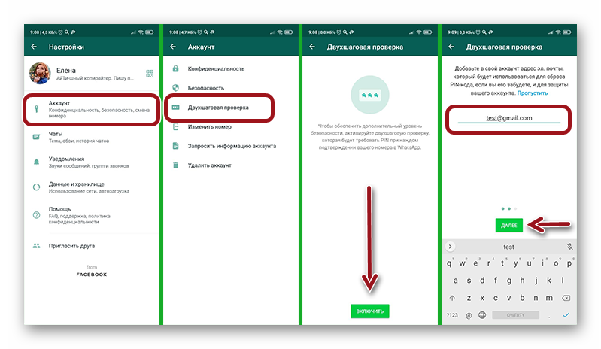
«БЕЗОПАСНОСТЬ WhatsApp»

Slide 16
Суть проблемы: Как думает мошенник?
Тезис 1: Мошенники играют на чувствах, а не на глупости.
  Страх: "Ваш счет/госуслуги заблокированы!", "За вами числится долг!", "Ваш родственник в беде! " , "Твои фотографии по всему интернету! ".
  Жадность/Выгода: "Вы выиграли приз!", "Супер-скидка только сейчас!", "Инвестиции с гигантским доходом!".
  Доверие: Маскировка под банк, полицию, госорганы, знакомых.
Тезис 2: Цель №1 – моментальная реакция. Их задача – заблокировать критическое мышление, заставить действовать здесь и сейчас. Ключевая фраза для слушателя:
"Если вас торопят – это 100% обман".

Slide 17
"Три кита" безопасности
1: Конфиденциальные данные – это ваши ключи от жизни.
ОБЪЯСНЯЕМ: «Пароль, код из SMS, СНИЛС, ПАСПОРТ» – это как ключи от квартиры. Вы же не бросаете их на улице и не фотографируете для всех. Никто и никогда из настоящих организаций не спросит у вас это по телефону или в сообщении".
Что повторять: "Никому не называйте коды из SMS! Никогда!"

Slide 18
"Три кита" безопасности
2. Проверяй источник.
Остановись! Позвони другу!.
ОБЪЯСНЯЕМ: Пришло письмо от банка? Не переходите по ссылке в нем. Наберите номер банка, который написан на обратной стороне вашей карты или на официальном сайте. Позвонили из "полиции"? Положите трубку и наберите номер своего отделения полиции или 102. Главный враг мошенника – пауза.
Что повторять: "Видите подозрительное сообщение – закрывайте его и делайте контрольный звонок по проверенному номеру".

Slide 19
"Три кита" безопасности
3. Сомневаешься – не кликай.
ОБЪЯСНЯЕМ: Подозрительная ссылка в SMS, во "ВКонтакте", в мессенджере от "друга"? Не нажимайте. Даже из любопытства. Это может быть вирус или фишинг.
Что повторять: "Лучше пропустить настоящую акцию, чем попасть на фейковую".

Slide 20
НАШ ЩИТ - ПРИНЦИП НУЛЕВОГО ДОВЕРИЯ!
Сообщайте слушателям четко:
    "Банк/ФСБ/ЦБ РФ – никогда сами не звонят"
    "Полиция – никогда говорит перезвонить в ЦБ РФ"
Любые "возможно", "иногда" ослабляют защиту людей.
Вы обучаете слушателей не правилам, а бдительности. Ваша задача – сделать так, чтобы у человека в голове щелкнуло:
"Стоп, а вдруг это мошенники?"

Slide 21
Разбор основных схем/способов

Slide 22
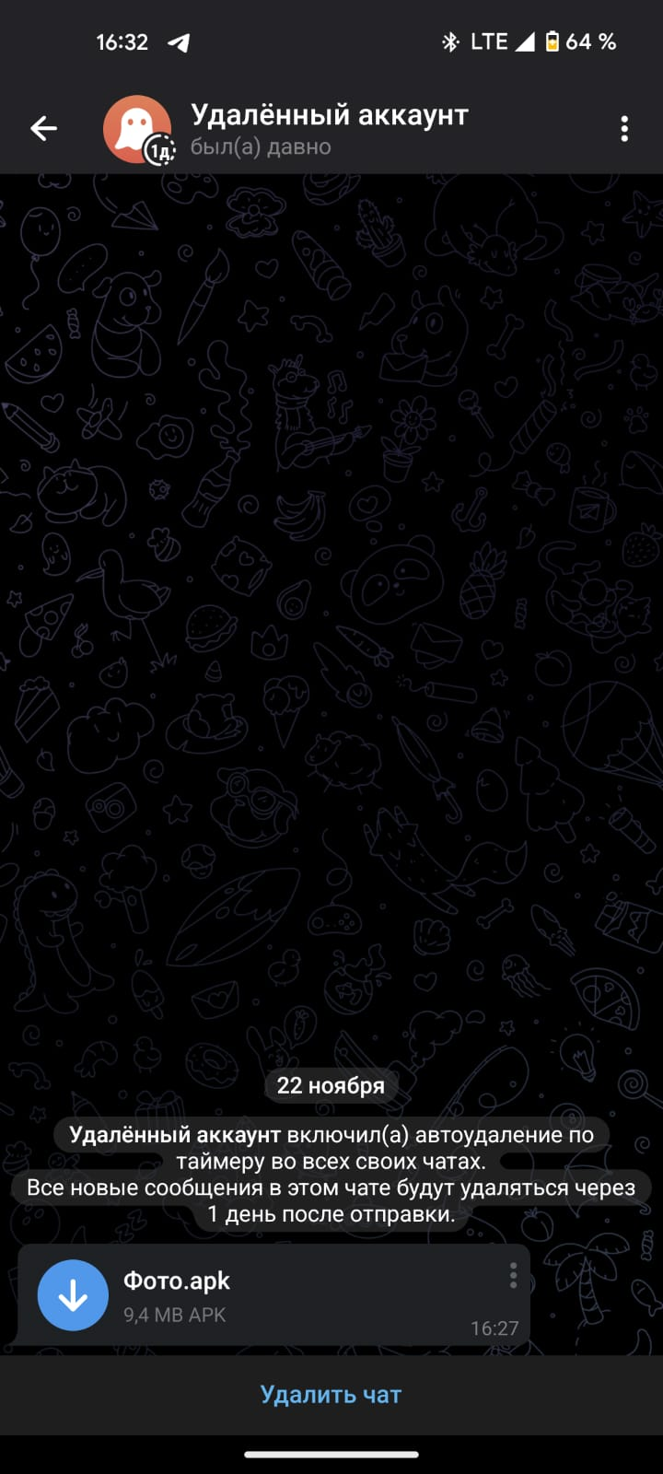
РАСПРОСТРАНЕНИЕ ВИРУСОВ
APK – УСТАНОВОЧНЫЙ ФАЙЛ!
APK – расшифровывается, как Android Package и по своей сути является форматом файла для распространения и установки приложений и игр на устройствах под управлением мобильной операционной системы Android.
Более знакомым аналогом APK-файлов являются EXE-файлы на компьютерах с Windows

Slide 23
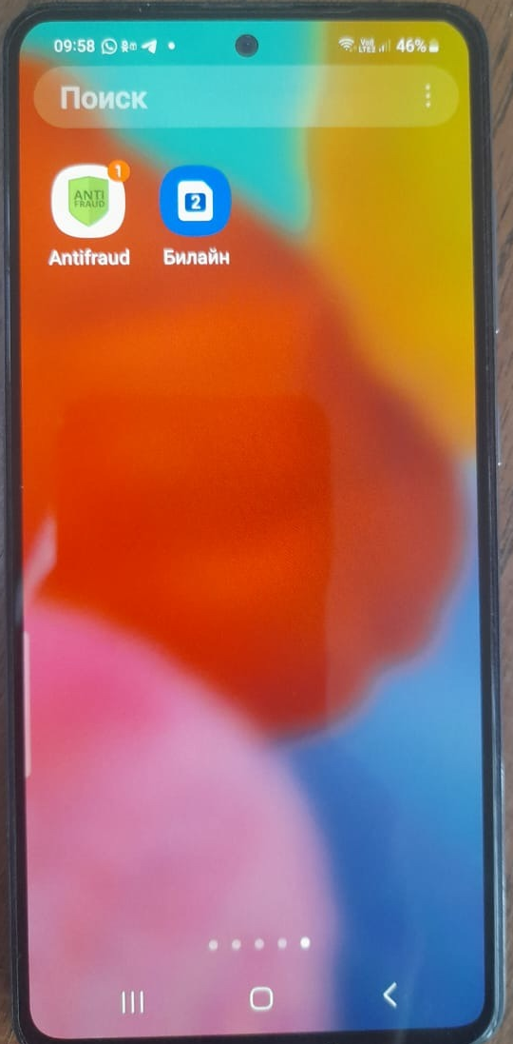
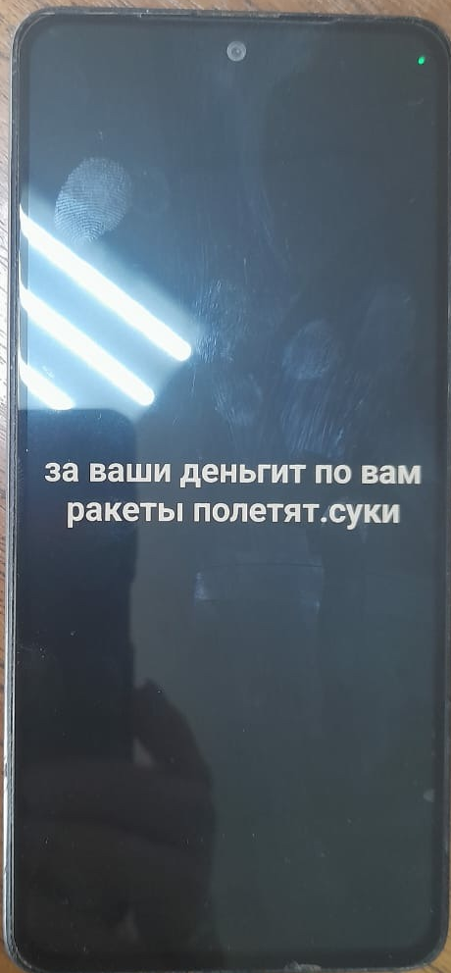
РАСПРОСТРАНЕНИЕ ВИРУСОВ
вирусы RAT (Remote Access Trojan) «РАТники» существуют как на iOS, так и на Android.
Что они делают?
RAT-вирусы позволяют злоумышленникам удаленно управлять вашим телефоном, включая:
• Кражу данных: пароли, личные фотографии, банковские реквизиты.
• Слежку: за вашими действиями, разговорами и местоположением.
• Управление телефоном: удаление файлов, установка вредоносных программ.
ВИРУС

Slide 24
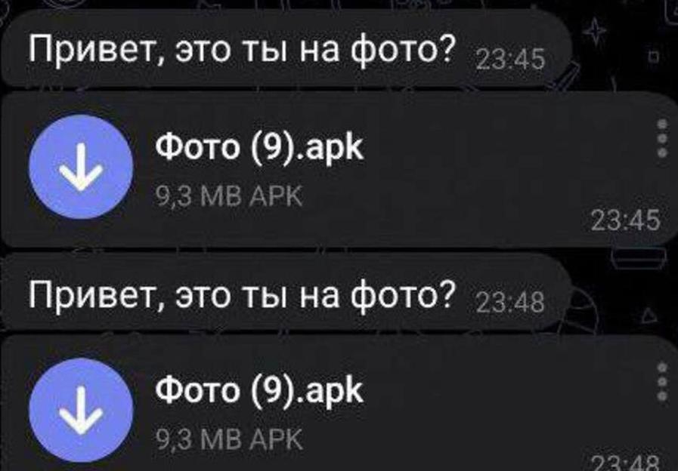
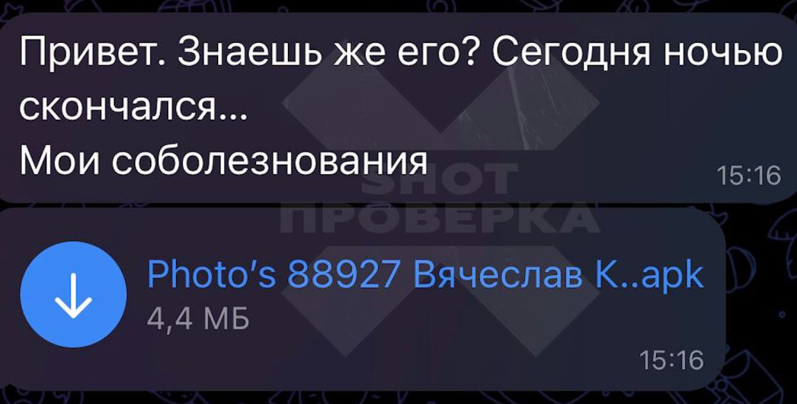
РАСПРОСТРАНЕНИЕ ВИРУСОВ

Slide 25
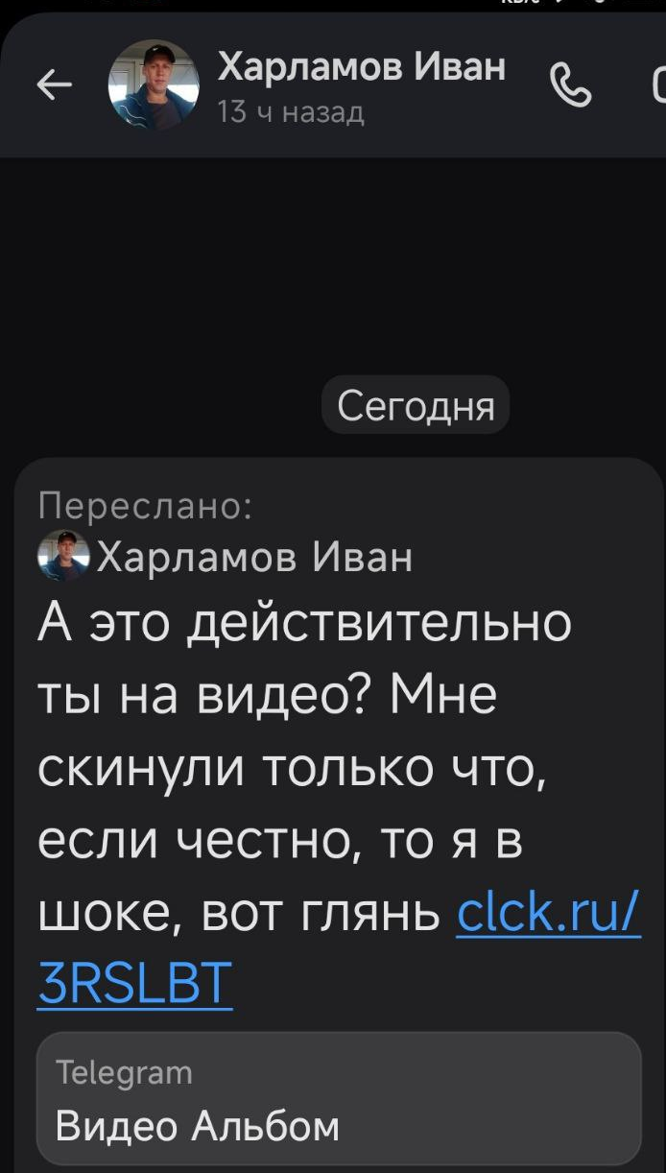
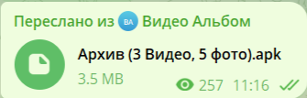
Жертве приходит
провокационное сообщение в
мессенджер «МАХ»
ведущее в телеграмм канал с
ВИРУСОМ ДЛЯ ТЕЛЕФОНА (.APK)

Slide 26
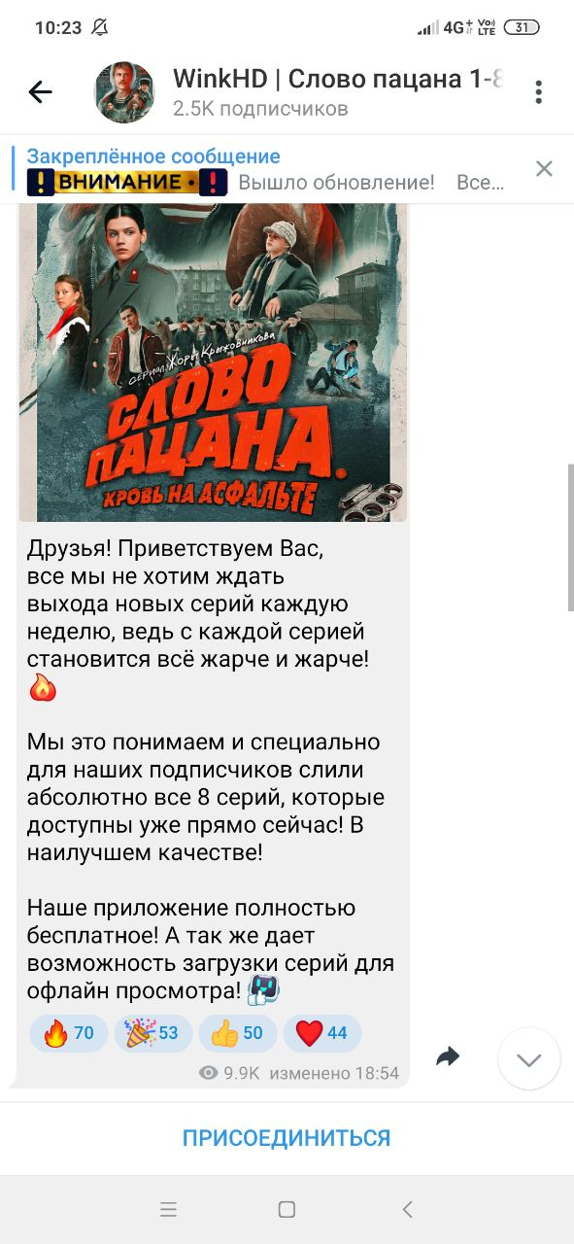
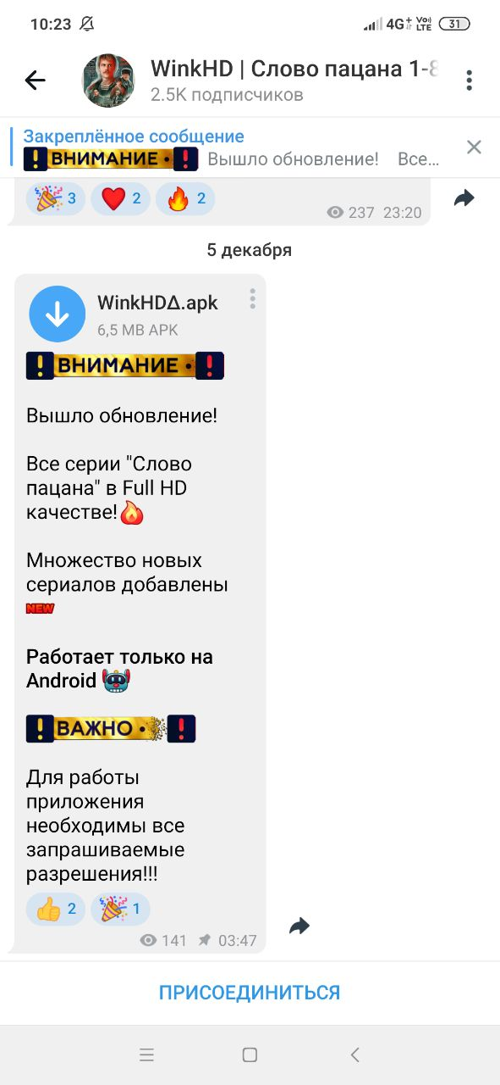
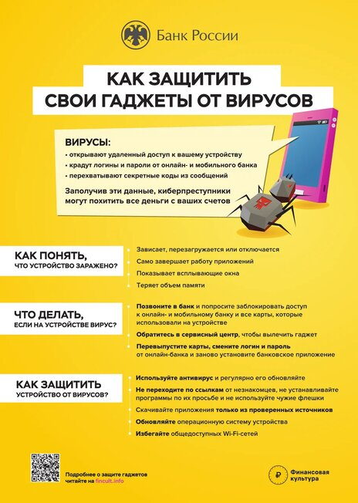
ВИРУСЫ В РЕКЛАМЕ
ВИРУСНЫЙ ФАЙЛ ДЛЯ ТЕЛЕФОНА
РЕКЛАМА ПРИЛОЖЕНИЯ

Slide 27
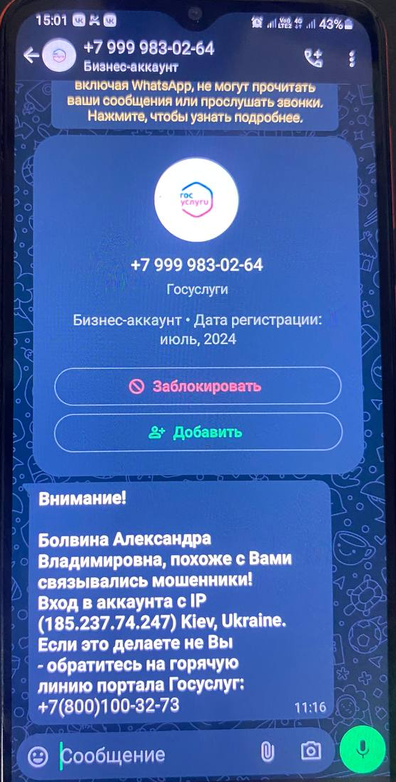
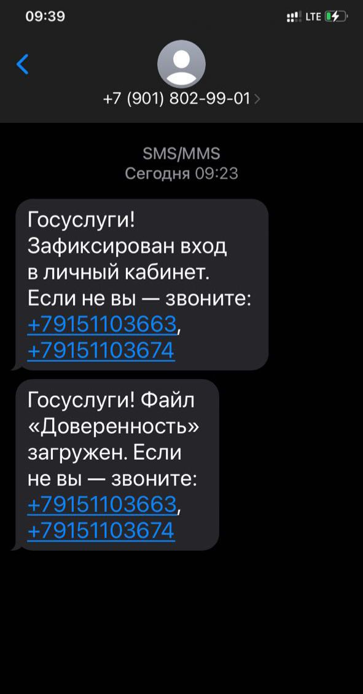
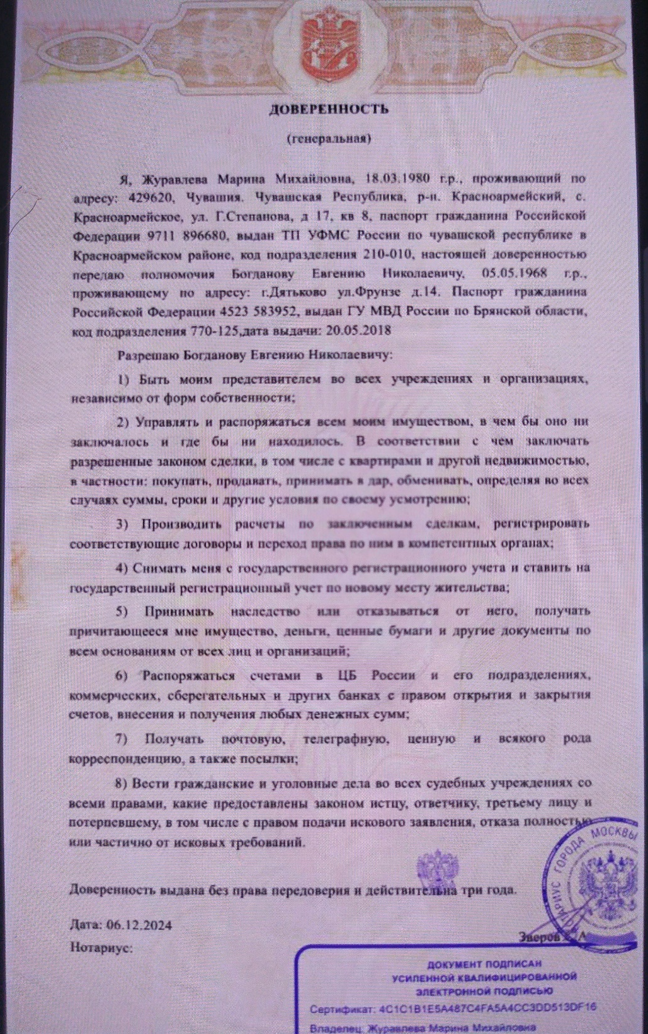

Slide 28
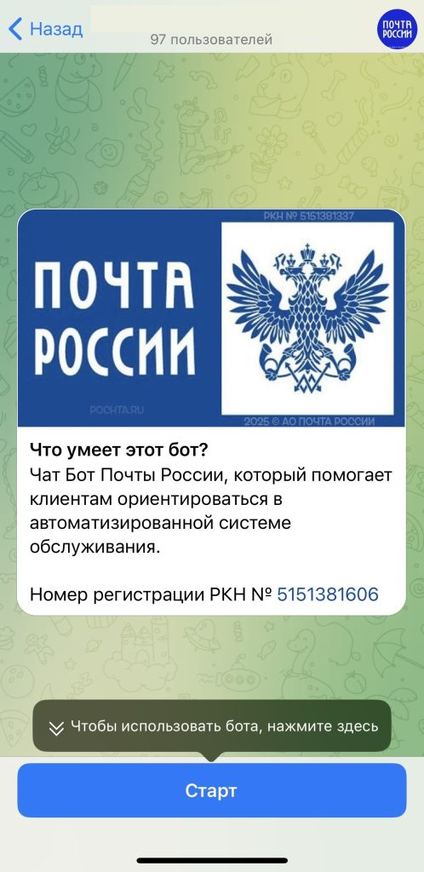
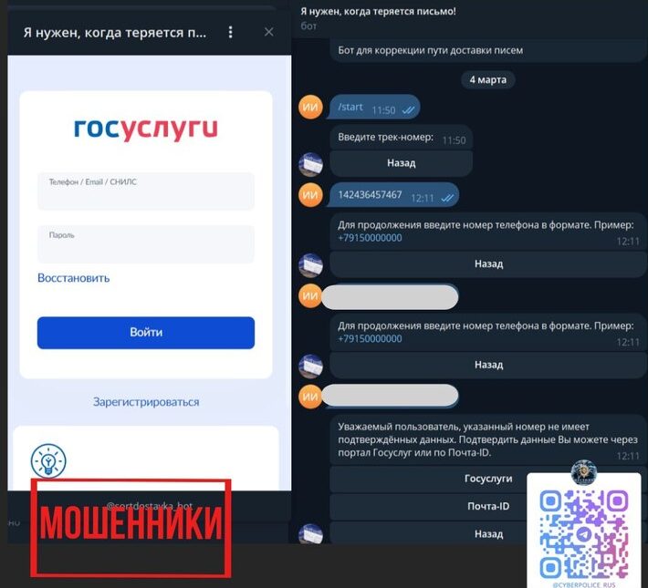

Slide 29
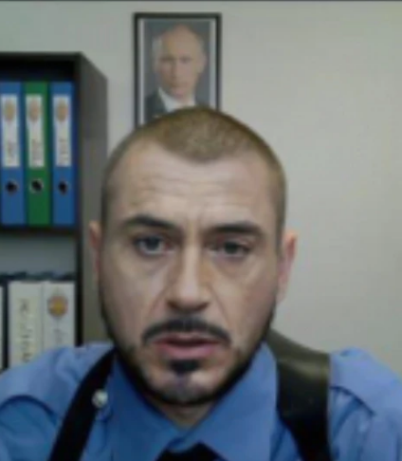
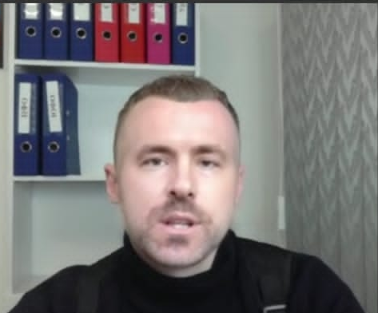
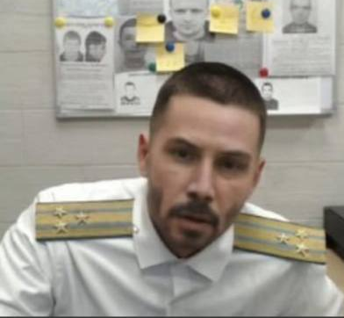
ВИДЕОЗВОНКИ ОТ СЛЕДОВАТЕЛЯ\БАНКИРА
С ИСПОЛЬЗОВАНИЕМ ПРОГРАММ ЗАМЕНЫ ЛИЦА
ВОЗМОЖНА «ИМИТАЦИЯ» ГОЛОСА ЗНАКОМЫХ ЛЮДЕЙ

Slide 30
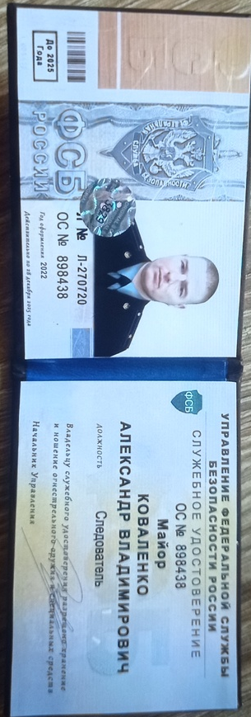
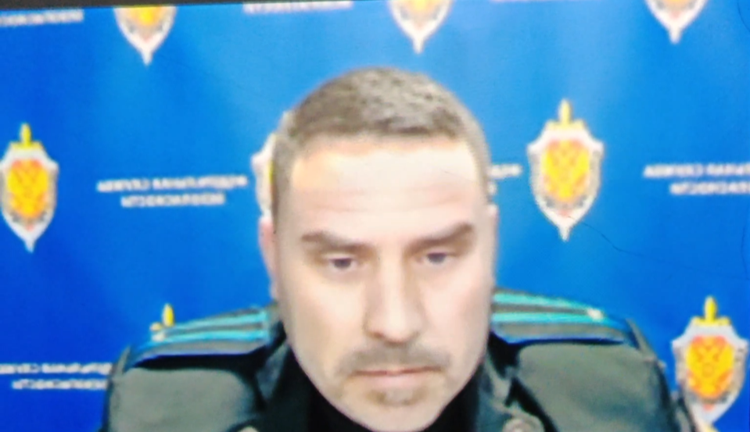

Slide 31
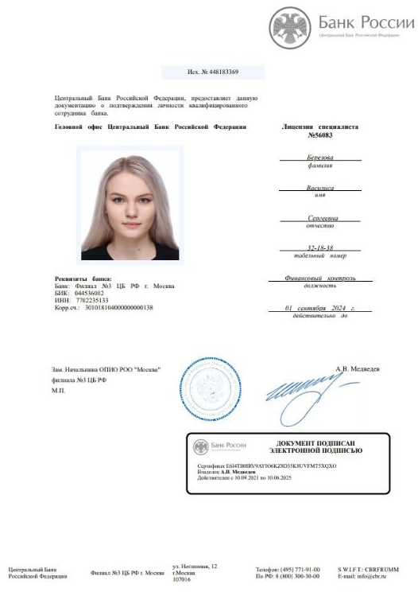
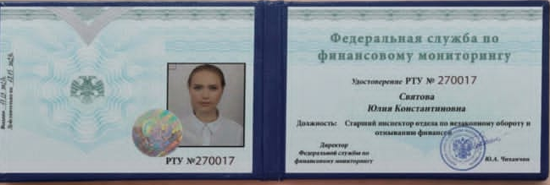
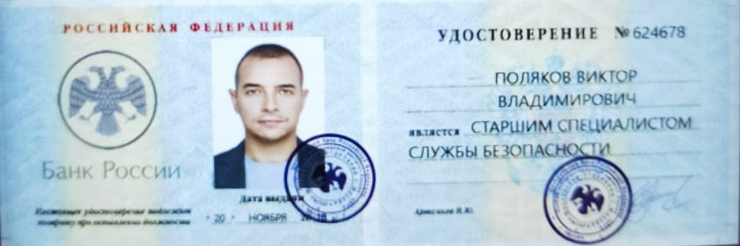
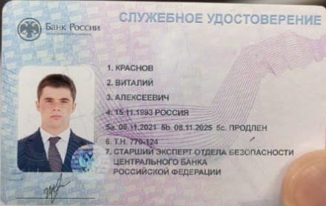
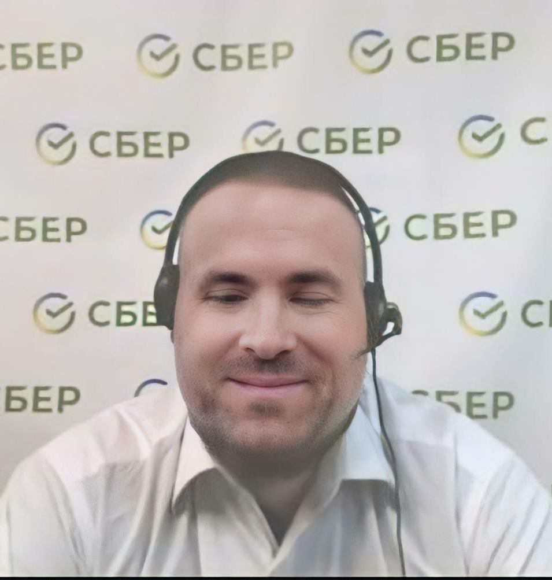
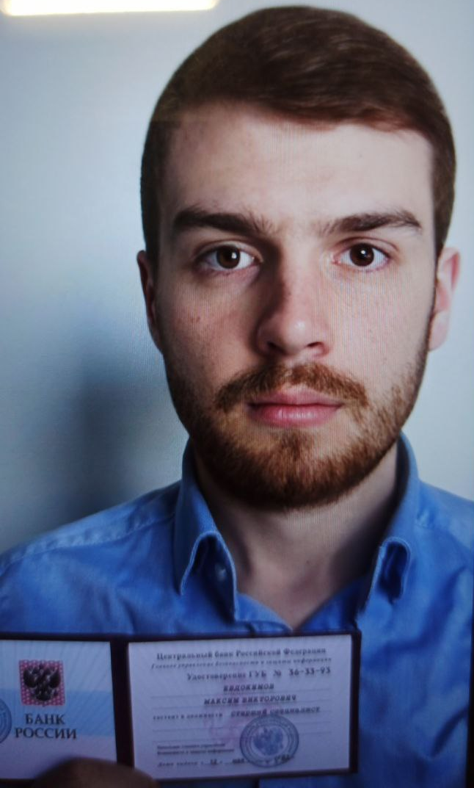


ЛОЖНЫЕ УДОСТОВЕРЕНИЯ ЦБ РФ

Slide 32




ЛОЖНЫЕ ДОКУМЕНТЫ

Slide 33




КРАЖА АККАУНТОВ МЕССЕНДЖЕРОВ
СООБЩЕНИЕ ПРИМАНКА В ТГ
ПОДДЕЛЬНЫЙ САЙТ МЕССЕНДЖЕРА
Ведет сайт «голосования»

Slide 34



«ПОДДЕЛЬНЫЙ САЙТ БАНКА»

Slide 35




Мошенник: «Для получения бесплатного оружия нужны номера из смс которые придут на телефон»
СЫН: «МАМ ДАЙ СВОЙ ТЕЛЕФОН НА 5 МИНУТ, Я ЭЛЕКТРОННЫЙ ДНЕВНИК ПОСМОТРЮ»
БАНК: Ваш код ****
для перевода 10 000 рублей

Slide 36

НОВОЕ: АРЕНДА АККАНУТОВ МЕССЕНДЖЕРОВ
13.29.2 КоАП РФ
передача доступа к
аккаунтам банков и приложений
ШТАРФ от 30 000
до 50 000 РУБ.
13.29.1 КоАП РФ
передача абонентского
номера в аренду
ШТАРФ от 30 000
до 50 000 РУБ.

Slide 37




МОШЕННИКИ НА ВАЙЛБЕРИЗ/ОЗОН

Slide 38





МОШЕННИКИ НА ВАЙЛБЕРИЗ/ОЗОН

Slide 39



«ДЕНЬГИ ЗА ЛАЙКИ»

Slide 40



«ДЕНЬГИ ЗА ЛАЙКИ»

Slide 41






«ДЕНЬГИ ЗА ЛАЙКИ»

Slide 42
Алгоритм действий, если обманули
  Немедленно позвонить в банк и заблокировать карту и привязанный номер телефона (по номеру телефона указанному на карте).
  Позвонить в ГОСУСЛУГИ и заблокировать доступ к аккаунту до прибытия в МФЦ.
  Скачал вирус – переключи телефон в АВИАРЕЖИМ, отвяжи номер телефона от Банка и ГосУслуг.
  Написать заявление в полицию, приложите выписку из банка и детализацию звонков. Это важно дальнейшей работы по возврату денежных средств.
  Помните, мошенники часто атакуют повторно, зная, что ранее человек попался и предлагают вернуть ранее украденные деньги за оказание помощи мошеннику (это обман).

Slide 43



